Slide 1
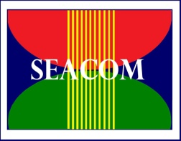
Southeast Asia Commonality (SEACOM) Research Foundation Inc. 동남아시아 공통성연구 재단
세계평화와 동남아시아해
(소위 남중국해)
“역사왜곡을 넘어 평화의 바다로”

Slide 2
남중국해의
최초의 선원은 누구였습니까?
16세기 포르투갈, 스페인, 네덜란드의
‘대항해자’ 시대 이전 남중국해는
밀레니엄 기원전부터 멜라네시아와 폴리네시아
어부와 선원들에 의해 항해되었으며,
몬순을 이용해 해안가 부족과 족장을 중심으로
어업과 물물교환 무역이 이루어졌다.

Slide 3
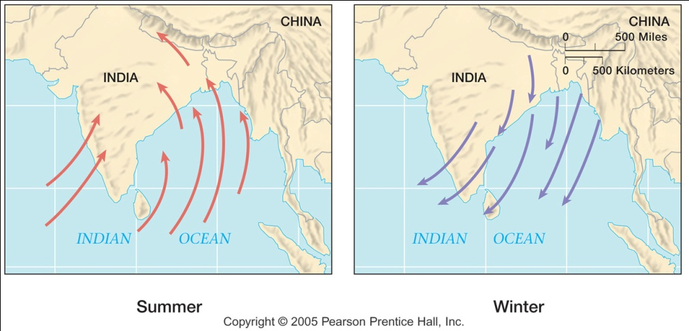
인도 타밀나두는 몬순 바람을 이용해 중국 제국과 로마 제국을 바다로 연결하는 뛰어난 항해자이자 상인이었다.

Slide 4
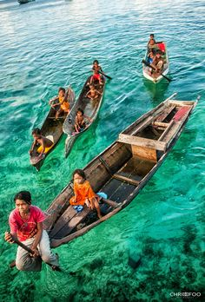
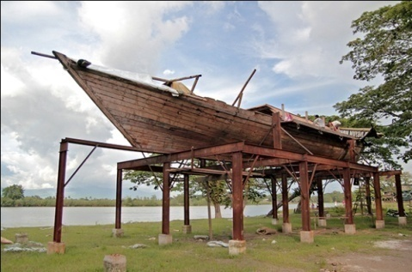
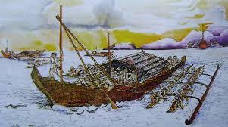
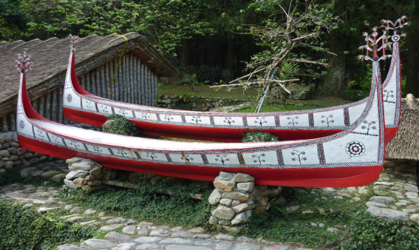
동남아시아(대만, 폴리네시아를 위한 인도네시아)의 고대 해양 카누 및 범선 종류

Slide 5
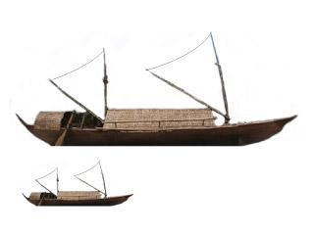
필리핀 부뚜안의 범선

Slide 6
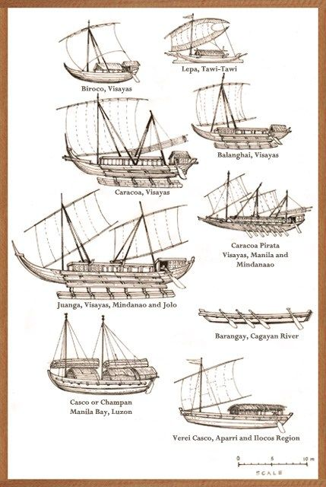
동남아시아(비사야, 필리핀)의 아웃리거가 있는 고대 범선 종류

Slide 7
고대 남중국해는 1세기부터 12세기까지 ‘인도 아시아 해’라고 불렸을지도 모른다.
선사 시대부터 몬순 바람과 함께 ASEAN 사람들은 지지대보트(Outriggered boat)를 이용해
쌀, 생선, 향신료, 금 장신구, 목공예품 등 일상 용품을 교환해 왔다.
인도 남부 타밀 지역의 상인들은 AD 1세기부터 16세기까지 동남아시아의 고대 왕국들과 중국으로 항해하며 무역을 했다.
동남아시아 고대 문명은 인도의 문화적, 정치적, 경제적 영향을 받았으나 인도에 의해 식민지화되지는 않았다.

Slide 8
동남아시아 해양 왕국들에서 가장 오래 지속된 인도화
16세기 서구 식민화 이전, 동남아시아 해양 왕국들에는 세 가지 주요한 영향력이 있었다:
1세기부터 12세기까지는 스리위자야, 푸난, 참파 왕국에 의해 인도화되었으며, 이는 인도식 만다라 정치 체계를 통해 이루어졌다.
12세기부터 14세기까지는 남송 왕조의 조공 체제를 통해 중국화(시노화)되었다.
14세기부터 16세기까지는 말라카 술탄국을 중심으로 이슬람화가 이루어졌다.

Slide 9
1947년 이후
영토 분쟁 구단선
구단선은 원래 1947년 당시 중화민국 국민당 정부가 처음 제시한 ‘십일단선’이었다.
2011년 7월 20일, 중화인민공화국, 브루나이, 말레이시아, 필리핀, 베트남은 분쟁 해결을 돕기 위한 예비 지침에 합의하였다.
2010년 봄, 중화인민공화국 관리들은 남중국해가 “비협상의 핵심 이익 지역”임을 미국 관리들에게 전달한 것으로 알려졌다.

Slide 10
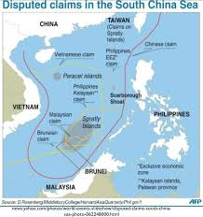
중국에 의한 구단선Nine-dash line

Slide 11
9단선은 불법입니다
Nine-dash line is illegal
9단선(Nine-Dash Line)은 국제법에 근거하지 않았습니다
지난 2016년 7월 11일, 필리핀은 상설중재국제재판소가 서필리핀해/남중국해 내 분쟁 지역에 대한 중국의 ‘역사적 해양권’이 국제법상 근거가 없다고 판정함에 따라 중국에 대해 결정적인 승리를 거두었다.

Slide 12
중국의 남중국해 ‘구단선(9-Dash line)’의
법적 효력
반대 (9)
동의 (3)
Vietnam
Philippines
Indonesia
Malaysia
Cambodia
Myanmar
Thailand
Singapore
East Timor
India
United States of America
Arab countries
Europe countries
Russia
People’s Republic of China
Republic of China
Laos

Slide 13
분쟁 요약
Area of dispute | Brunei | China | Indonesia | Malaysia | Philippines | Taiwan | Vietnam
The nine-dash line | ✔ | ✔ | ✔ | ✔ | ✔ | ✔ | ✔
Vietnamese coast |  | ✔ |  |  |  | ✔ | ✔
Sea area north of Borneo | ✔ | ✔ |  | ✔ | ✔ | ✔
South China Sea islands |  | ✔ |  | ✔ | ✔ | ✔ | ✔
Sea area north of the Natuna Islands |  | ✔ | ✔ |  |  | ✔
Sea area west of Palawan and Luzon |  | ✔ |  |  | ✔ | ✔
Sabah area |  |  | ✔ | ✔ | ✔
Luzon Strait |  | ✔ |  |  | ✔ | ✔

Slide 14
중국의 남중국해 계획
중국 해양석유총공사의 계획
‘두 번째 페르시아해’로 불리는 이 지역에서 COEC는 향후 20년간 2,000억 위안(미화 300억 달러)을 투자하여 석유를 개발할 계획이다.
앞으로 5년 이내에 해저 2,000미터 깊이에서 연간 2,500만 톤의 원유와 천연가스를 생산할 것으로 예상된다.

Slide 15
남중국해 지도 명칭 변경의 현실성
다른 국가들의 주권을 무시한 채, 중화인민공화국은
남중국해를 ‘남중국호’라 칭하며
‘구단선’ 주장을 고집해 왔다.
중화인민공화국은 서필리핀해를 침범하고
스프래틀리 군도에 불법 군사 기지를 건설하여
남중국해를 자유항해가 가능한 바다(Mare Liberorum, 라틴어로 ‘자유의 바다’)가 아닌 중국영해로서
통제하려 하고 있다.

Slide 16
왜 동남아시아해인가?
남중국해 명칭 변경에 대한 역사적·지리적 정당성

Slide 17
16세기 이전의 중국 역사 지도에는 ‘남해’만 표기되어 있다.
16세기 ‘대항해자’ 시기에
포르투갈 항해사가
필리핀, 베트남, 중국 주변 지역을 남중국해라고 부르기 시작했다.
중국 역사서에는 16세기까지 ‘남해’로만 기록되어 있다.

Slide 18
세계 평화를 위해 우리의 공공 해역인 동남아시아해를 지켜야 하는 이유
•이 지역은 또한 세계에서 가장 분주한 해상 운송 경로 중 하나이다. 1980년대에는 하루에 최소 270척의 상선이 이 경로를 이용했다.
현재 전 세계 원유 운송량의 절반 이상이 남중국해를 통해 해상으로 이동하고 있으며, 이는 중화인민공화국의 석유 소비 증가와 함께 꾸준히 증가하고 있다.
이 해상 교통량은 수에즈 운하를 통과하는 물동량의 세 배, 파나마 운하를 통과하는 물동량의 다섯 배에 달한다.

Slide 19
동남아시아해 자원을 지켜야 하는 이유
이 지역은 석유와 천연가스 매장량이 풍부한 것으로 알려져 있지만, 추정치는 매우 다양하다.
중화인민공화국 국토자원부는 남중국해에 약 177억 톤의 원유가 매장되어 있을 수 있다고 추정한 반면, 석유 부국인 쿠웨이트는 130억 톤의 원유를 보유하고 있다.

Slide 20
동남아시아해에 대한 역사적 해양 권리
중화인민공화국의 구단선
(9-Dash Line) 주장에 반대하여

Slide 21
남중국해는 동남아시아의 해양 왕국들에 의해
1500년간 사용되어 왔다.
1세기부터 인도와 아랍 상인들은
동남아시아의 왕국들과 술탄국에 자주 정박하여
선박을 수리하고, 식수를 보충하며, 식량을 다시 채우며
중국 제국으로 오가는 항해를 위한 노동력을
확보하곤 했다.

Slide 22
동남아시아해(현재 '남중국해'로 불리는)는 국제 해상 고속로이며
자유의 바다(Mare Liberorum), 열린 바다
남중국해 해안을 따라 중국으로 가는 불편한 항해 여정에서,
지친 선원들과 승무원들에게 휴식 지점은 필수적이었다.
그 결과, 상업적 연결이 문화 교류를 촉진하였고,
초기 동남아시아에서는 외국 선원들과 상인들, 특히 인도와 아랍 상인들의 정착지가 형성되었다.
외국인들은 점차 현지인들과 융합되었고, 이후 인도 상인들은 동남아시아의 여러 항구에 무역 거점을 설립하게 되었다.

Slide 23
남중국해에 대한 역사적 권리
12세기 이전, 중국 송나라가 남중국해의 해상로 확보에 관심을 가지기 전부터, 동남아시아의 왕국들은 이미 인도 왕조로부터 이어진 해상로를 정착시켜 사용하고 있었다.
인도네시아, 말레이시아, 태국, 필리핀, 베트남의 고대 왕국들은 1200년 동안 남중국해를 그들 고유의 해상로로 활용해 왔으며,
우리는 이를 고대 동남아시아의 ‘인도화(Indianization)’라고 부른다.

Slide 24
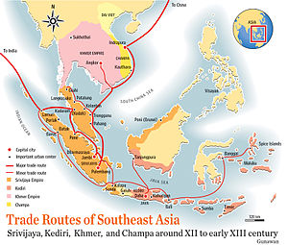
지지대보트를 이용한 범선 무역로
강에서 바다로

Slide 25
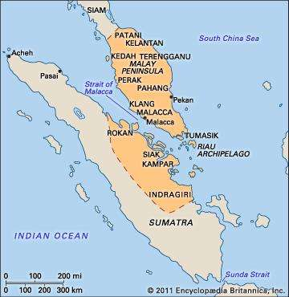
모든 항해는 4세기부터 인도네시아의 인도화된 왕국에서 시작되었다.

Slide 26
동남아시아의 인도화
해양동남아시아국가들에 항구도시 건설에 의한인도화
This port settlement, which flourished between the 1st and 6th centuries CE amid a complex of other settlements connected by Indianization dealing in articles from as far as Rome and inner Asia,
But it was also a local manufacturing center producing its own jewelry, pottery, and other trade goods.

Slide 27
해양왕국 스리비자야
해로 (인도-스리비자야-중국)
기원 650년 건국
약 7세기부터 13세기사이 동남아시아의 상업을 주도하여온 수마트라 무역왕국이었습니다

Slide 28
해양왕국 파간
11 세기
해로
(남인도-파간/버마-중국)
중국 조정에 조공으로 산호, 진주, 직물을 제공하였고
그댓가로 파간은 윈난에서 은을 수입하였다.

Slide 29
중세 인도네시아 수마트라는 “황금의 땅”으로 알려져 있었다.
인도, 아라비아, 페르시아에서 온 상인들은
향신료와 중국산 상품 등 인도네시아산 물품을 구매했다.
수마트라는 인도네시아에서 외부 세계와 가장 먼저 접촉한 지역이었다.
중국인들은 6세기에 수마트라에 도착했고, 아랍 상인들은 9세기에 이곳을 방문했다. 마르코 폴로는 1292년 중국에서 페르시아로 가는 항해 중 수마트라에 들렀다. 초기에는 아랍 무슬림과 중국인들이 무역을 주도하였다.

Slide 30
해양왕국 말라카
해상 루트 (아랍–말라카–중국), 1403?–1511년
말라카는 국제 무역항으로 번성하게 되었다.
중국에서는 도자기, 비단, 철이 들어왔고, 말레이 군도에서는 장뇌, 백단향, 향신료, 생선, 해조류와 같은 천연 자원이 거래되었다.

Slide 31
해양왕국 후난
베트남의 해상 루트
(아랍-스리위자야-푸난-한·당 왕조)
중국 상인들은 코뿔소 뿔, 상아, 금, 벌꿀, 마노, 그리고 특히 백단향과 같은 현지 상품을 저렴한 가격에 사기 위해 이곳을 방문했다.
후난왕국의 옥허(Oc Eo)에서는 대량의 보석류가 발굴되었는데, 이는 금 장신구 1,311점, 옥·루비·진주로 만든 구슬 2만 개 이상, 그리고 외국에서 기원한 금·청동·은으로 만든 유물 45점으로 구성되어 있었다.

Slide 32
해양왕국 톤도
항로 (스리비자야-톤도-중국의 당,송,명나라)
10세기에 이 왕국은 오랜 기간 존재해 온
고대 지역 무역로의 중심성을 기반으로 형성된
인도화된 왕국이었습니다.
이 왕국은 원나라(몽골이 이끈 왕조)의 붕괴
이후 명나라(1368–1644년) 시기에
중국과 외교 및 상업 관계를 시작하기도 했습니다.

Slide 33
해양 왕국 부투안
해상 항로 (스리위자야–부투안–참파–원나라 중국)
부투안 라자국(또는 부투안 왕국)은
현재의 민다나오 섬을 중심으로 한
인도계 정치 체제였습니다.
이 왕국은 금 채굴과 금 제품 생산, 그리고
누산타라 지역 전역에 걸친 광범위한 무역 네트워크로 유명했습니다.

Slide 34
술루 술탄국
해상 항로 (말라카–술루–송나라 중국)
12세기~15세기
술루는 중국과 안정적인 조공 관계를 유지하였습니다.
술루 술탄국은 동남아시아 전역에서 노예 무역의 교환 중심지로 떠올랐습니다.

Slide 35
인도는 역사적으로 영향력을 행사한 나라였습니다.
중국처럼 침략자가 아니었습니다.
인도의 시각에서 본 초기 동남아시아.
인도가 동남아시아에 기여한 가장 근본적인 것은
오래전에 잊혀진 정복 군대나 왕조가 아니었다
인도말로 데바타(devata) (신)에서 유래한
지적·예술적 창조에 있어서의
문화와 정치체제에 의한 영향력이었습니다.

Slide 36
바다 이름 변경 사례
일본해를 일본해(동해)로
일본은 한반도와 동해 사이의 해역을
36년간의 식민지 지배 기간(1910–1945) 동안
‘일본해’라고 주장해 왔습니다.
그러나 지금은 미국을 비롯한 전 세계 대부분의
중등학교 교과서 지도에 ‘일본해(동해)’로 표기되고 있습니다.
이는 한국 국민들이 15년간 꾸준히 펼쳐온 명칭 변경 캠페인의 결과입니다.

Slide 37
해양권
석기 시대부터 남중국해는 동남아시아 사람들에게 왕국과 술탄국 사이의 생명선이었습니다.
동남아시아의 왕국과 술탄국은 1세기부터 인도 상인과 종교 지도자들에 의해 세워졌습니다.
남인도 출신의 인도 상인들은 동남아시아해 항로를 자유롭게 이용했습니다.
그들은 종종 동남아시아 왕국에 정박하여 배를 수리하고 식수와 식량을 보충하거나 중국으로의 긴 항해를 위한 노동력을 확보하였습니다.
14세기 이전에 초기 동남아시아 왕국들은 동남아시아해를 공동의 바다로서 공유하며, 해상 고속도로로 활용하였습니다.
Notes:
Ut

Slide 38
배타적 경제 수역(EEZ) 해역의 권리
경제 주권 해역인 배타적 경제 수역(EEZ)은 유엔 해양법 협약(UNCLOS)에 근거하여 설정되었습니다.
연안 국가는 유엔 해양법 협약을 바탕으로 국가 법률을 제정해야 합니다.
연안 국가는 200해리(약 370km) 이내에서 해양 자원과 광물 자원과 같은 비생물학적 자원을 개발하고 이용할 권리를 가지며, 해양 오염을 방지할 의무를 집니다.

Slide 39
결론
동남아시아해 명칭 제안

Slide 40
결론 및 제안
지리적 명칭은 수천 년에 걸친 거주민들의 역사에 따라
자연스럽게 형성된 것이지, 정치나 군사력에 의해
만들어진 것이 아닙니다.
남중국해에서의 불법적인 '구단선 정책'에 기반한
중국(PRC)의 군사적 지배에 강력히 반대한다는 의사를
표현하는 대안적 선택입니다.
모든 아세안(ASEAN) 국가들은 학교 교과서에서 남중국해의 명칭을 ‘동남아시아해’로 변경해야 합니다.

Slide 41
지도에서 남중국해의 이름을 변경해야 하는 분명한 이유입니다.
지리학적으로 남중국해의 역사적 해양 위치를 정당화하는 것은 동남아시아해의 평화를 유지하는 데 도움이 될 것으로 기대됩니다.
해양 역사에 따르면, 역사적인 해양 권리는 동남아시아 국민에게 속합니다.
학교 교과서에서 남중국해를 동남아시아해로 개명하는 것은 중화인민공화국(PRC)의 군사적 침략에 맞서 우리의 주권을 지키기 위한 것입니다.

Slide 42
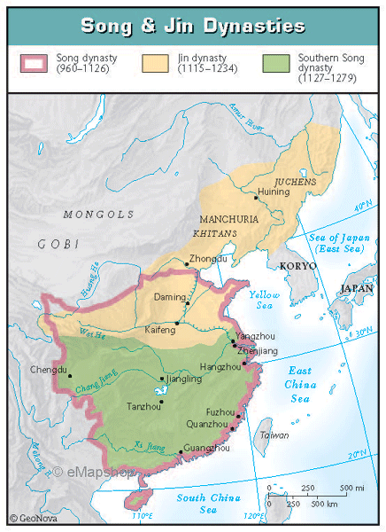
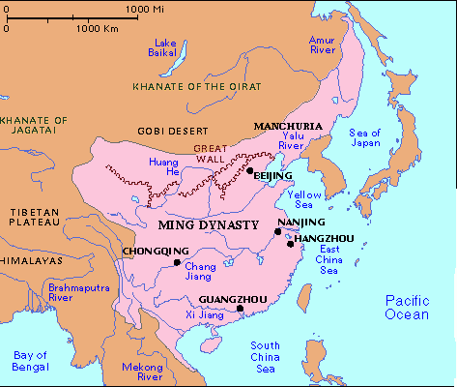
중국의 송나라와 명나라의 지도에는 황해(서중국해), 동중국해, 남중국해가 있었기 때문입니다

Slide 43
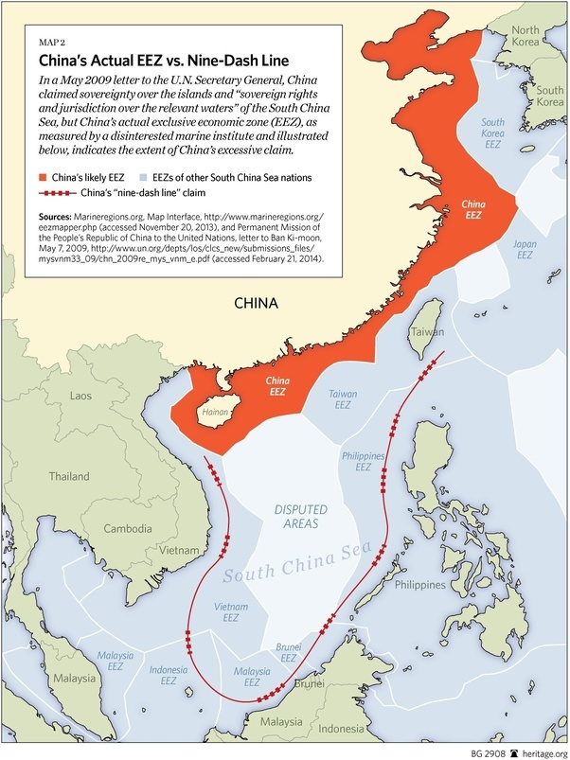
남중국해는 중국의 배타적 경제 수역(EEZ)에 위치해야 합니다.
동남아시아해는 위임된 구역에 위치해야 합니다.

Slide 44
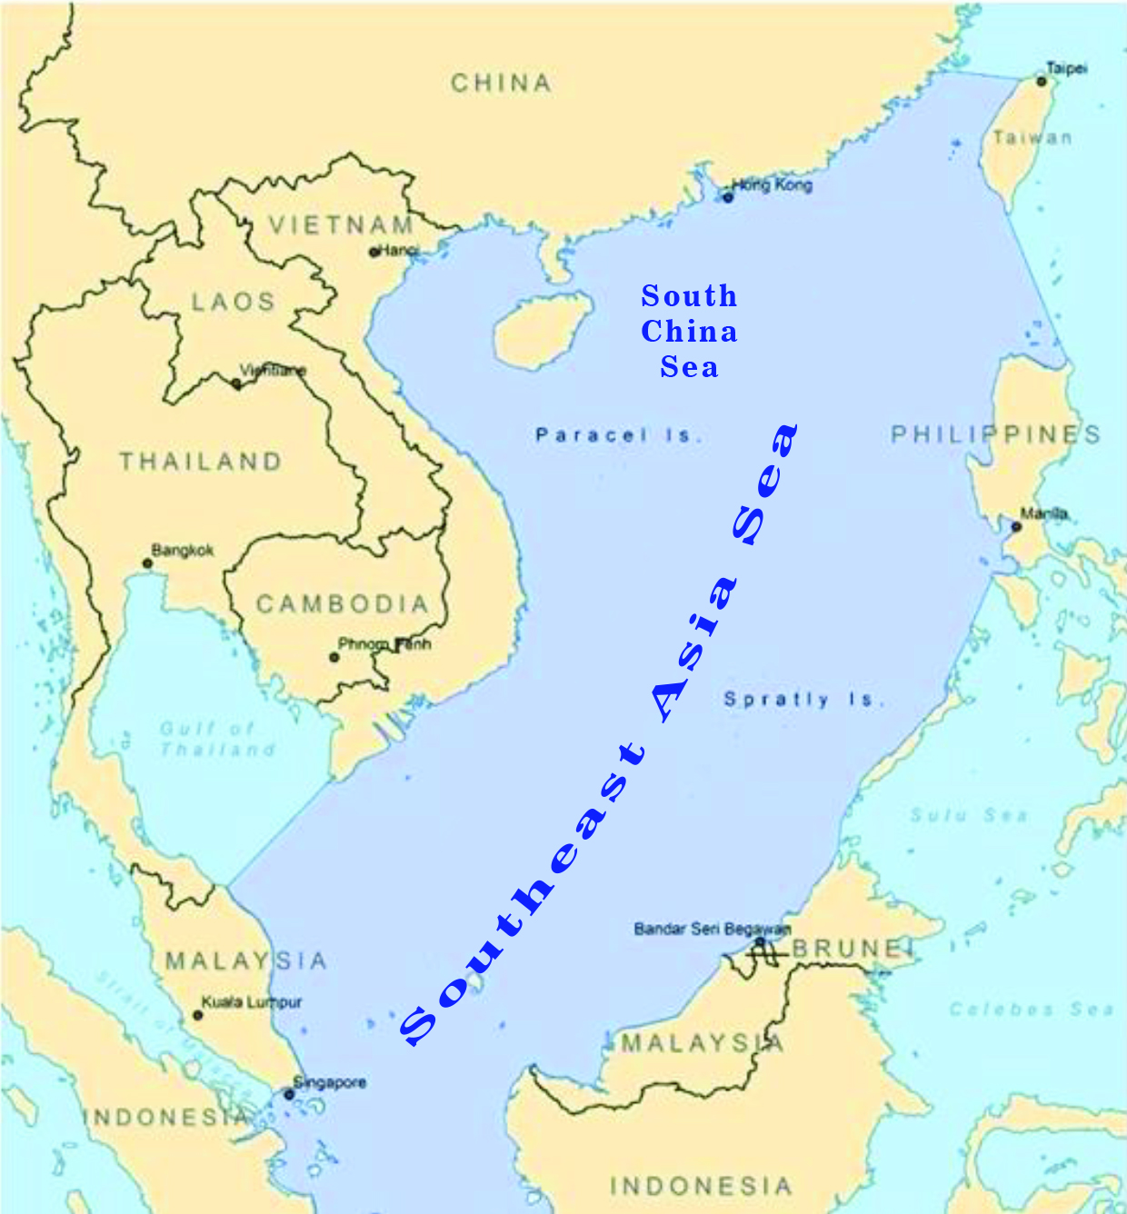
"역사적 정당성에 근거할 때, 남중국해는 하이난섬과 타이완 해협 사이의 북위 20도 이남에 수평적으로 위치해야 합니다.

